Slide 1
ПРАКТИКА НАЛОГОВОГО КОНТРОЛЯ: ТИПОВЫЕ ОШИБКИ, ДОПУСКАЕМЫЕ НАЛОГОПЛАТЕЛЬЩИКАМИ ПРИ ПРИМЕНЕНИИ УПРОЩЕННОЙ И ПАТЕНТНОЙ СИСТЕМ НАЛОГООБЛОЖЕНИЯ
Публичные обсуждения
правоприменительной практики налоговых органов
Архангельской области и Ненецкого автономного округа
Зам. руководителя УФНС России по Архангельской области и Ненецкому автономному округу
Рудакова Софья Николаевна

Slide 2
Условия применения ПСН и УСН
ПСН
УСН
работники
доход (млн)
работники
доход (млн)
остаточная
стоимость(млн)
<15
<60
<130
<200
<150
√
√
Применяется только ИП по определенным видам деятельности
Доля участия в других организациях не может превышать 25 %
√
√
Нельзя применять при торговле маркированными одеждой, обувью и лекарствами
Запрещено применять организациям,
у которых есть филиалы

Slide 3
Патентная система налогообложения
ОСНОВНЫЕ НАРУШЕНИЯ:
Фактически осуществляемые виды деятельности не соответствуют видам деятельности, на которые выдан патент
Отсутствие официально оформленных работников при ведении деятельности на патенте (например, патент выдан на одного предпринимателя, а фактически работы осуществляют несколько человек)

Slide 4
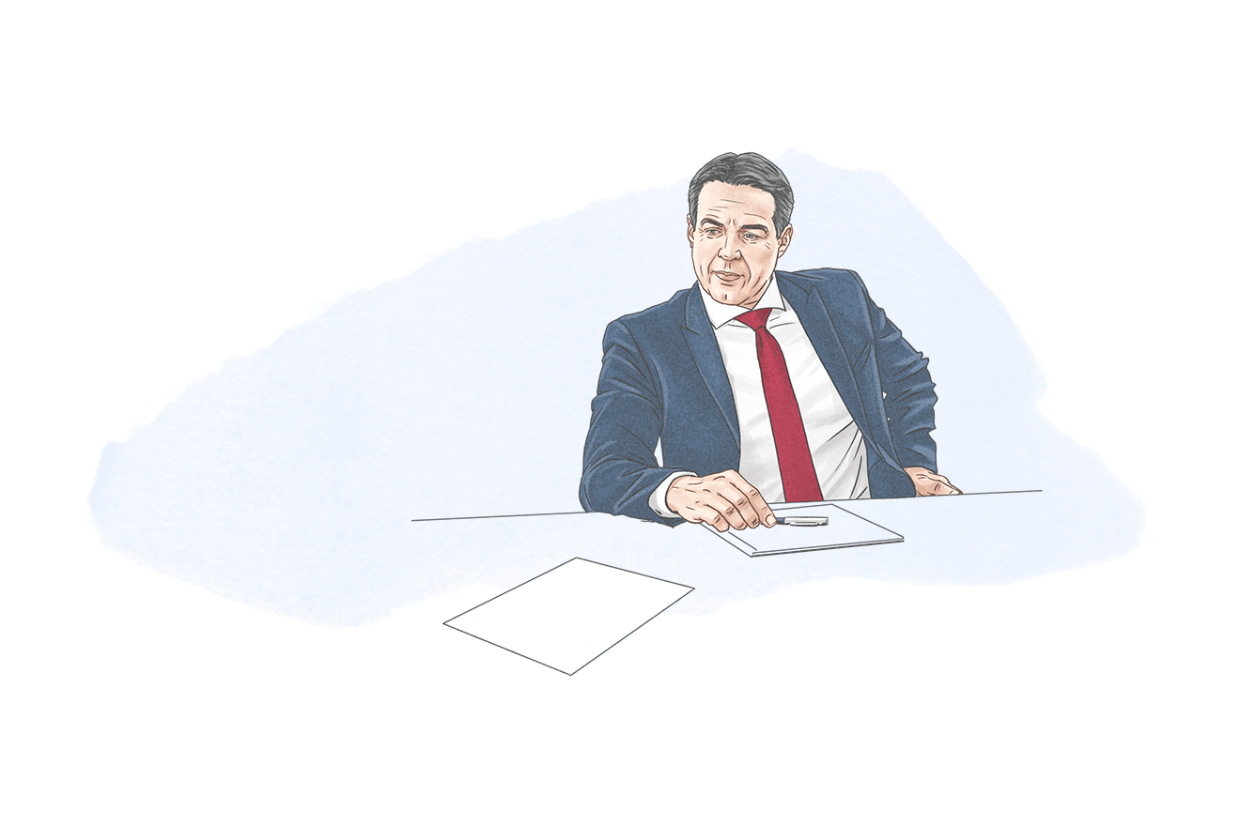
Упрощенная система налогообложения
ОСНОВНЫЕ НАРУШЕНИЯ:
Расхождения между сведениями в декларации по УСН и данными расчетного счета и книги учета доходов и расходов
Занижение налоговой базы по УСН вследствие неотражения дохода от реализации недвижимого имущества (квартир)
Неправомерное применение льготных ставок по налогу, уплачиваемому в связи с применением УСН
Налоговая нагрузка ниже среднеотраслевого показателя
(в том числе неполное отражение доходов в связи с неприменением ККТ)

Slide 5
Пониженные налоговые ставки по спецрежимам
Размер пониженной ставки, в % | НПА устанавливающий льготу | Категории плательщиков налогов, для которых предусмотрена налоговая льгота
8, 10 | Закон Архангельской области от 30.09.2019 N 131-10-ОЗ "О размере налоговой ставки при применении УСН (доходы – расходы)" | Отсутствие задолженности, численность не менее 3 чел., определенные виды деятельности, доля доходов не менее 70 %.
8 |  | Отсутствие задолженности, численность не менее 5 чел., численность не менее 90 % от численности предыдущего периода или уменьшена не более чем на 1 чел.
5 |  | Отсутствие задолженности, резиденты Арктической зоны, доля доходов не менее 90 %.
5 |  | Отсутствие задолженности, резиденты ТОСЭР, доля доходов не менее 70 %.
7.5
5 |  | Определенные виды деятельности в сфере обращения с отходами, отсутствие задолженности, доля доходов не менее 70 %.
0 | Закон Архангельской области от 03.04.2015 N 262-15-ОЗ "О льготах по налогу, взимаемому в связи с применением УСН и налогу, взимаемому в связи с применением ПСН" | Впервые зарегистрированные ИП, осуществляющие деятельность в производственной, социальной и (или) научной сферах, а также в сфере бытовых услуг населению и услуг по предоставлению мест для временного проживания.
4 | Закон Архангельской области от 27.04.2020 № 254-16-ОЗ "О размере налоговой ставки при применении УСН ( доходы)" | Все категории налогоплательщиков.
1 |  | Отсутствие задолженности, резиденты Арктической зоны, доля доходов не менее 90 %.
1 |  | Отсутствие задолженности, резиденты ТОСЭР, доля доходов не менее 70 %.
3
1 |  | Определенные виды деятельности в сфере обращения с отходами, отсутствие задолженности, доля доходов не менее 70 %.
1 | Закон НАО от 13.03.2015 N 55-ОЗ "Об особенностях налогообложения при применении УСН и ПСН налогообложения" | Налогоплательщики являются субъектом малого и среднего предпринимательства, зарегистрированы на территории НАО
5
0 |  | Впервые зарегистрированные ИП, осуществляющие деятельность в производственной, социальной и (или) научной сферах, а также в сфере бытовых услуг населению.

Slide 6
Упрощенная система налогообложения
ОСНОВНЫЕ НАРУШЕНИЯ:
Расхождения между сведениями в декларации по УСН и данными расчетного счета и книги учета доходов и расходов
Занижение налоговой базы по УСН вследствие неотражения дохода от реализации недвижимого имущества (квартир)
Неправомерное применение льготных ставок по налогу, уплачиваемому в связи с применением УСН
Налоговая нагрузка ниже среднеотраслевого показателя
(в том числе неполное отражение доходов в связи с неприменением ККТ)

Slide 7
КТО СМОЖЕТ НЕ ПРИМЕНЯТЬ КАССЫ
Не применять онлайн-кассы при расчетах можно только в следующих случаях:
В отдаленных или труднодоступных местностях
при условии выдачи покупателю по его требованию документа,
подтверждающего факт осуществления расчета (перечень таких
местностей утверждается на региональном уровне)
Осуществление определенных видов деятельности и оказание
некоторых услуг, перечисленных в Законе № 54-ФЗ (например, сезонная торговля вразвал овощами; ремонт и окраска обуви; изготовление и ремонт металлической галантереи и др.)
Применение патентной системы налогообложения при условии выдачи покупателю документа, подтверждающего факт осуществления расчета. При этом по отдельным видам деятельности,
указанным в п.2 ст. 346.43 Налогового кодекса РФ, кассы обязательны для применения (торговля, общепит, косметические и парикмахерские услуги, перевозка грузов, пассажиров в автотранспорте и др.)
Применение режима налогообложения «Налог на профессиональный доход» (кассы могут не применяться самозанятыми только в отношении доходов, облагаемых НПД)
Сообщения о неприменении ККТ принимаются по телефону: +7 (8182) 63-54-52

Slide 8
СУБСИДИЯ НА НЕРАБОЧИЕ ДНИ (постановление Правительства РФ от 07.09.2021 № 1513)
Получить субсидию могут предприниматели и организации
при одновременном соблюдении следующих условий:
на 10 июля 2021 года включены в реестр малого и среднего предпринимательства или в реестр социально ориентированных некоммерческих организаций
ОСНОВНОЙ вид экономической деятельности
на 10 июля 2021 года входит в актуальный перечень пострадавших отраслей экономики (приложение к Постановлению № 1513)
на 01 июля 2021 года отсутствует задолженность свыше 3 тыс. рублей по налогам и страховым взносам
лицо не находится в процессе ликвидации, процедуре банкротства, в отношении него не принято решении о предстоящем исключении из ЕГРЮЛ и ЕГРИП
Заявление
на субсидию принимается
с 01 ноября
по 15 декабря
2021 года

Slide 9
Спасибо
за внимание!

